Slide 1
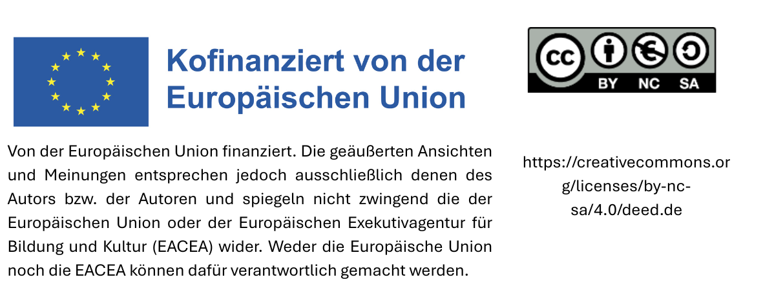

Was man nicht beschaffen sollte - Negativliste

Slide 2
Hinweis
Die folgenden Folien zeigen Produkte und Materialien auf, die NICHT beschafft werden sollten, da sie nicht den Umwelt- und Sozialstandards für nachhaltige Produkte und Dienstleistungen genügen.

Slide 3
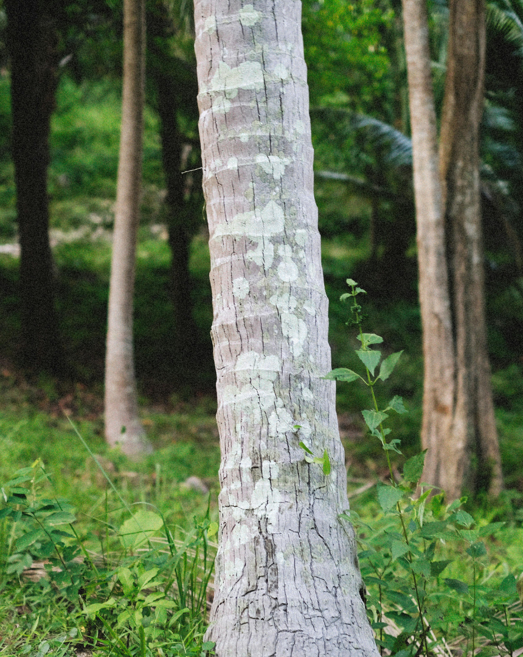
Tropenholz
Tropenholz, wenn heimische Holzarten oder andere Materialien für den jeweiligen Verwendungszweck geeignet sind.
Bildquelle: Canva

Slide 4
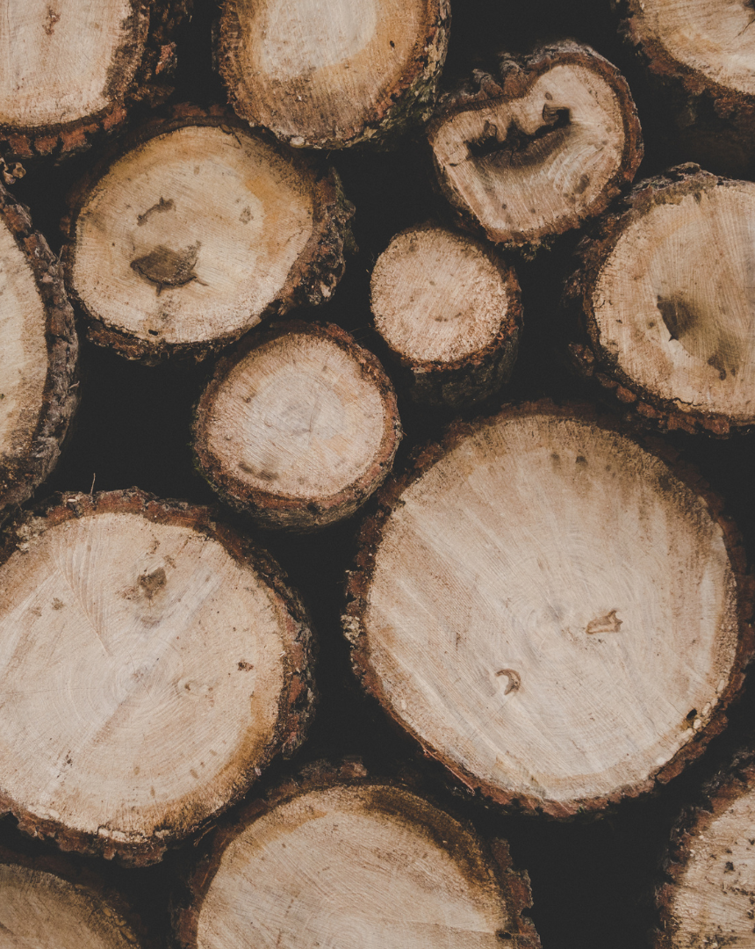
Holz aus nicht nachhaltiger Waldbewirtschaftung
Holz und Holzprodukte, deren Herkunft aus legaler und nachhaltiger Forstwirtschaft nicht nachgewiesen werden kann. Der Nachweis kann durch eine Zertifizierung mit dem PEFC- oder FSC-Siegel, einem gleichwertigen Label oder durch individuelle Nachweise erbracht werden.
Bildquelle: Canva

Slide 5
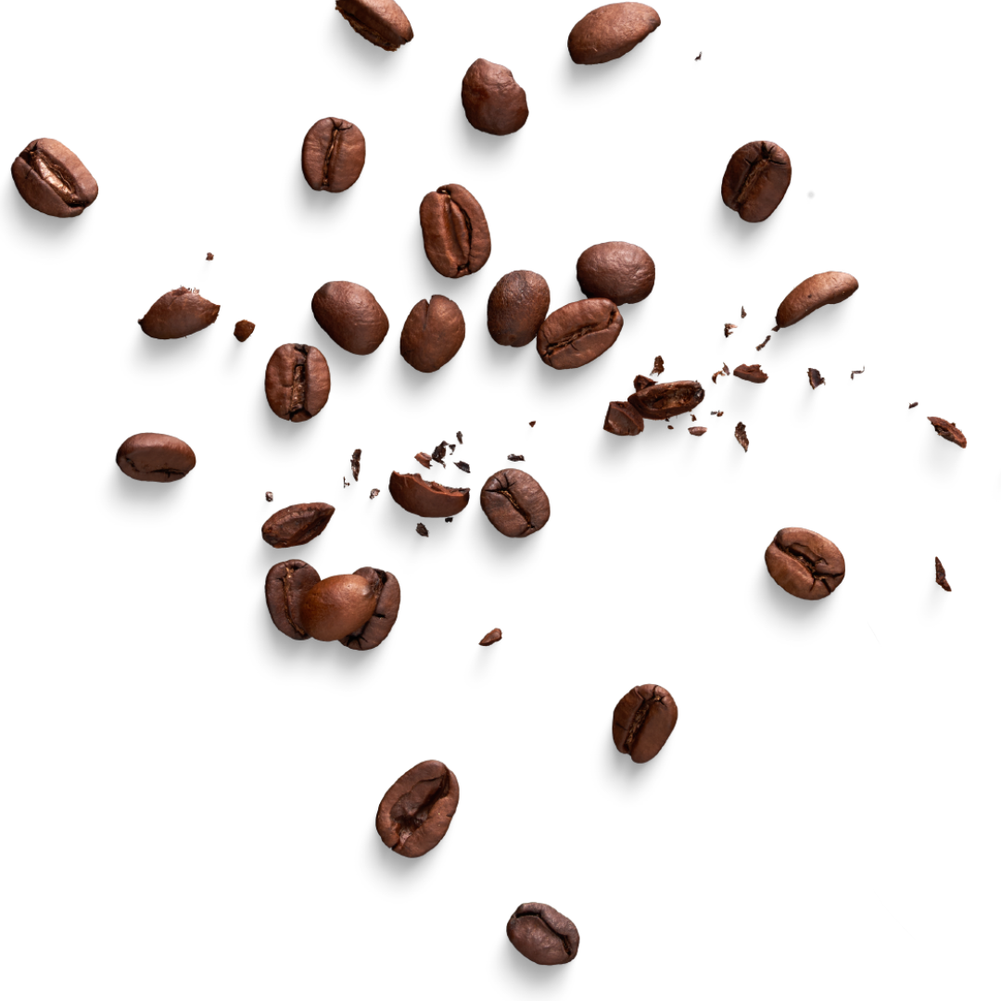
Importierte landwirtschaftliche Erzeugnisse, bei deren Herstellung Menschen-
rechte verletzt wurden
Importierte landwirtschaftliche Erzeugnisse aus Ländern des Globalen Südens (siehe DAC-Liste) – wie Kaffee, Tee, Kakao, Reis, Zucker, Orangensaft oder Rosen –, die nicht unter Einhaltung der ILO-Kernarbeitsnormen produziert wurden und die nicht mit dem Fairtrade-Siegel oder einem gleichwertigen Label zertifiziert sind.
DAC-Liste: https://www.oecd.org/en/topics/sub-issues/oda-eligibility-and-conditions/dac-list-of-oda-recipients.html
Bildquelle: Canva

Slide 6
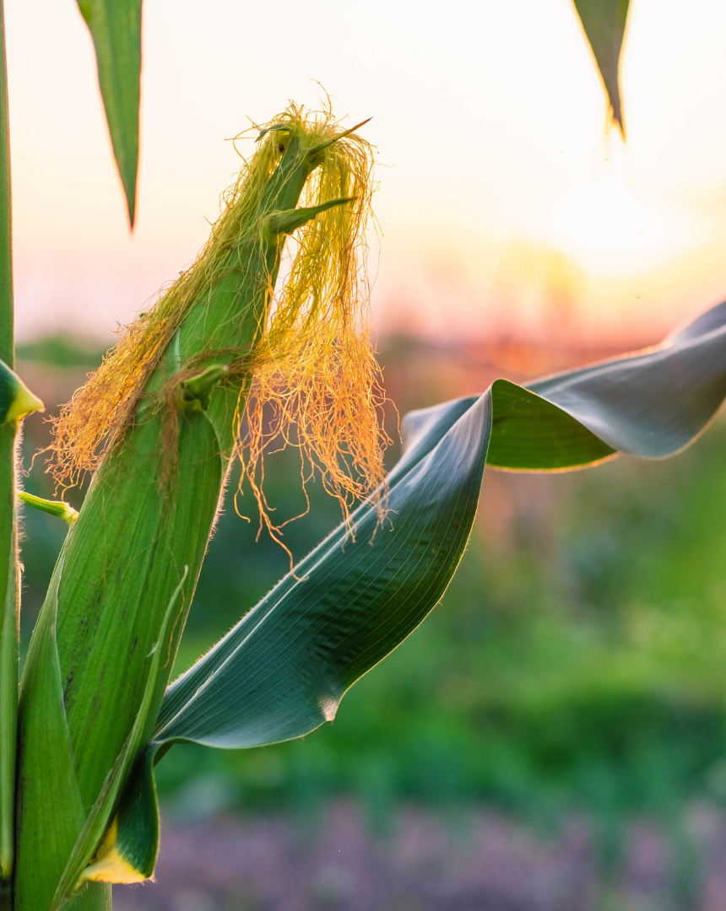
Gentechnisch veränderte Lebensmittel
Gentechnisch veränderte Lebensmittel.
Bildquelle: Canva

Slide 7
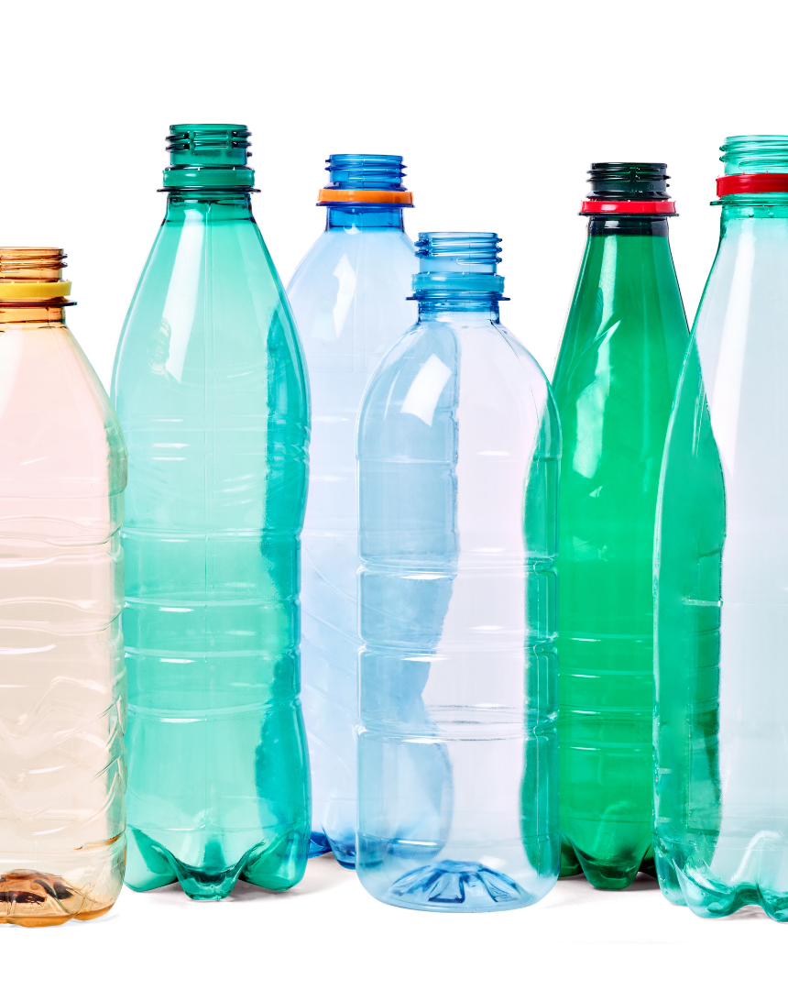
Getränke in Einwegverpackungen
Mineralwasser, Erfrischungsgetränke und alkoholische Getränke in Einwegverpackungen mit Ausnahme von Sekt und Wein in Glasflaschen. Dies gilt nicht für Veranstaltungen, bei denen die Ausgabe von Getränken in Mehrwegverpackungen ein Sicherheitsrisiko darstellt.
Bildquelle: Canva

Slide 8
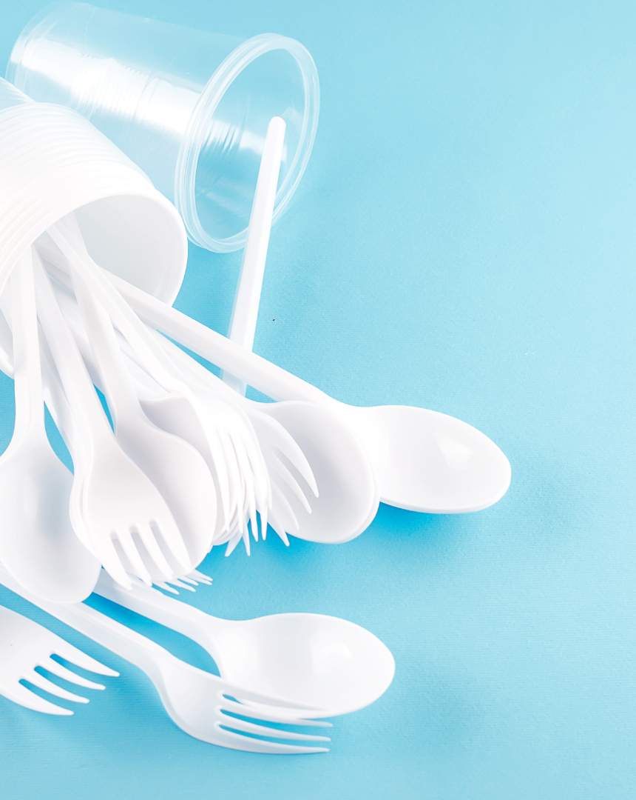
Einweggeschirr
Einweggeschirr und -besteck in Kantinen, Cafeterien und bei Veranstaltungen. Ausnahmen können gemacht werden, um Sicherheitsrisiken zu vermeiden.
Bildquelle: Canva

Slide 9
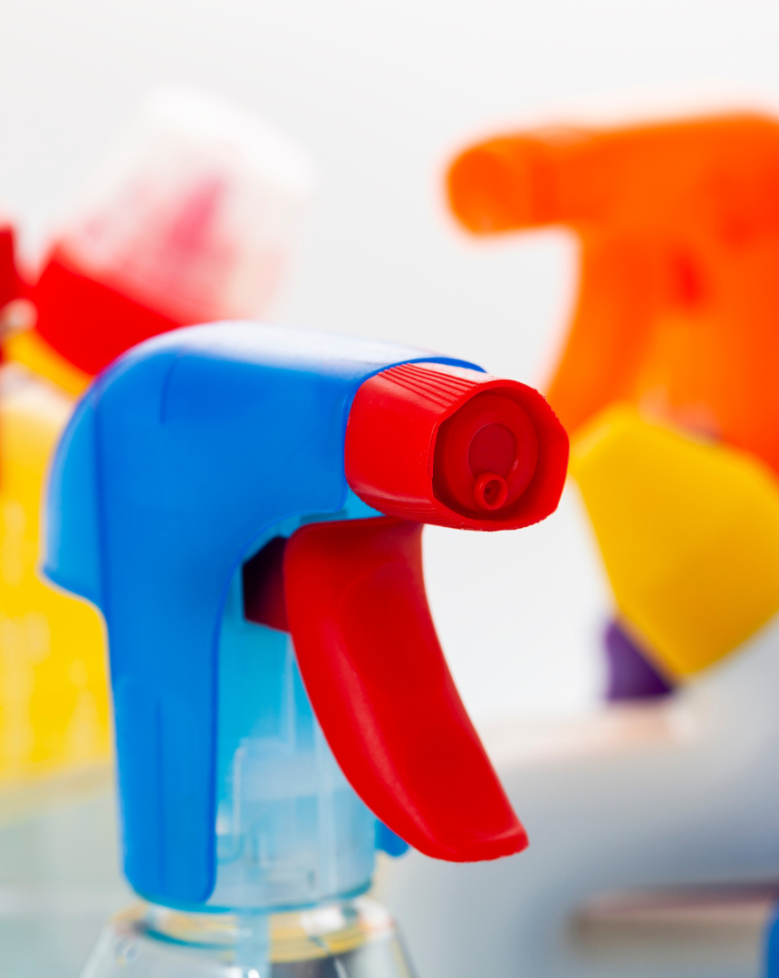
Reinigungsmittel mit gefährlichen Inhaltsstoffen
Chlorhaltige Reinigungsmittel (Hypochlorit und Dichloroisocyanurat) sowie Spülkasten-Zusätze und Lufterfrischer.
Bildquelle: Canva

Slide 10
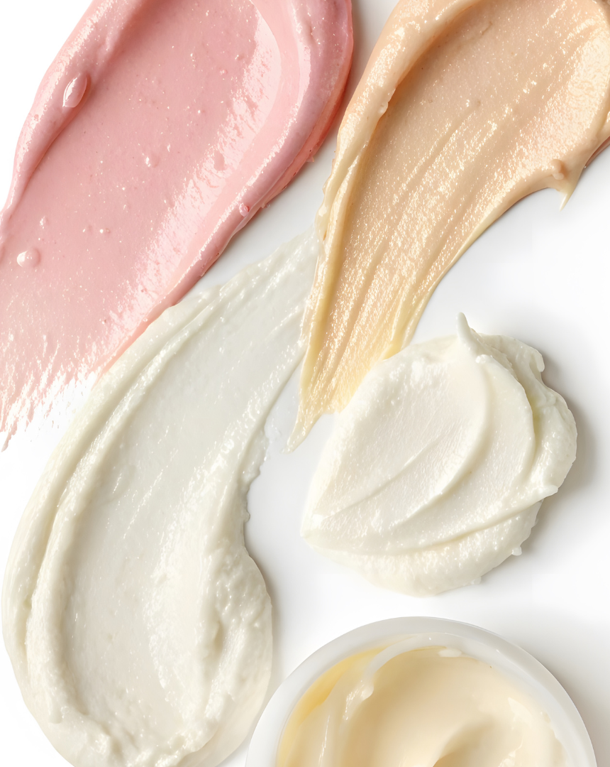
Reinigungsmittel und Kosmetikprodukte mit Mikroplastik
Waschmittel, Reinigungsmittel und Kosmetikprodukte mit Mikroplastik.
Bildquelle: Canva

Slide 11
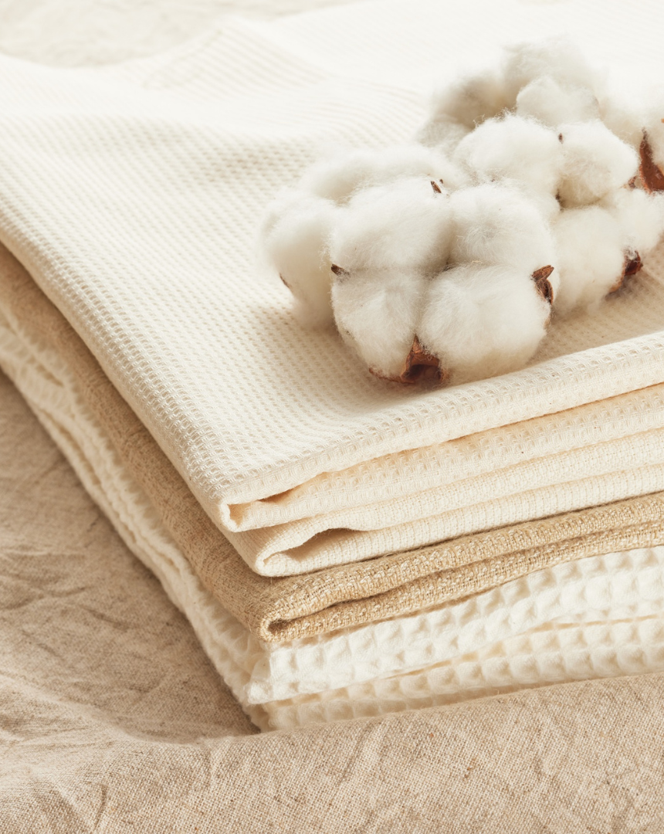
Textilien und Leder, bei deren Herstellung Menschenrechte verletzt wurden
Teppiche, Leder, Kleidung (Arbeitskleidung) aus Ländern des Globalen Südens (siehe DAC-Liste), die nicht unter Einhaltung der ILO-Kernarbeitsnormen hergestellt wurden.
DAC-Liste: https://www.oecd.org/en/topics/sub-issues/oda-eligibility-and-conditions/dac-list-of-oda-recipients.html
Bildquelle: Canva

Slide 12
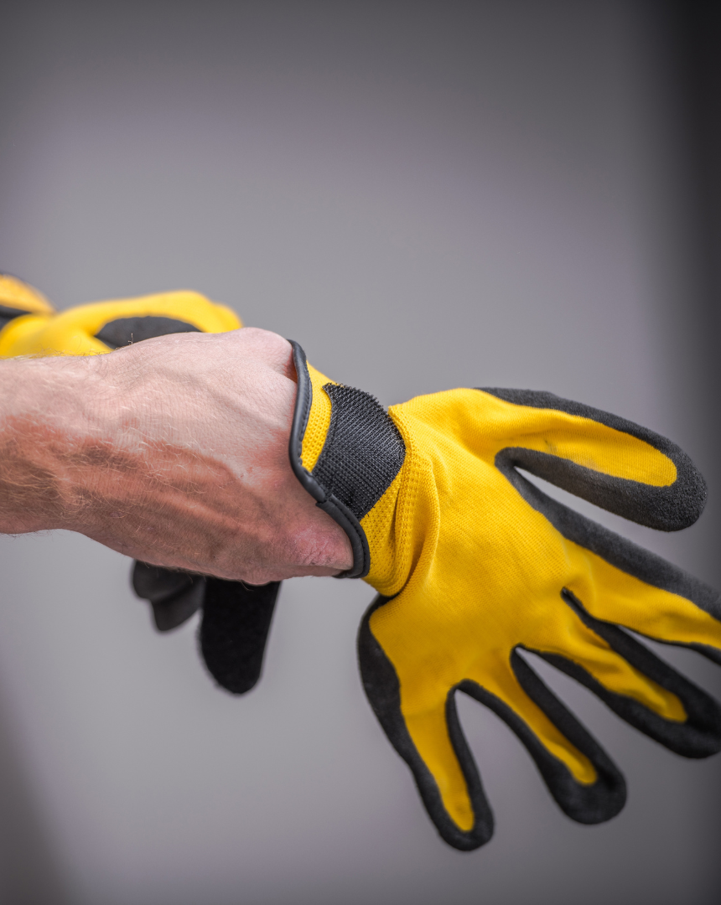
Produkte aus Naturkautschuk, bei deren Herstellung Menschenrechte verletzt wurden
Produkte aus Naturkautschuk (Arbeitshandschuhe, Staubschutzmatten etc.) aus Ländern des Globalen Südens (siehe DAC-Liste), die nicht unter Einhaltung der ILO-Kernarbeitsnormen hergestellt wurden.
DAC-Liste: https://www.oecd.org/en/topics/sub-issues/oda-eligibility-and-conditions/dac-list-of-oda-recipients.html
Bildquelle: Canva

Slide 13
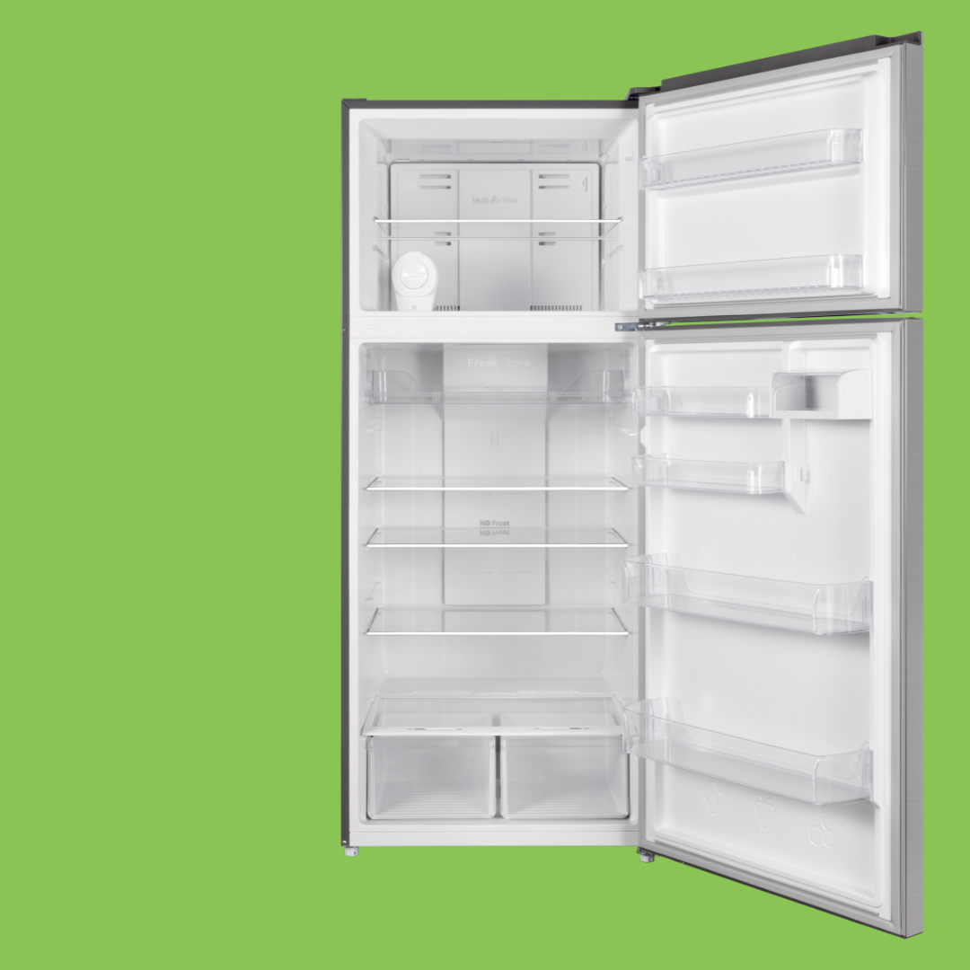
Elektrogeräte, die nicht energieeffizient sind
Elektrogeräte mit einer Energiekennzeichnung (A–G), die nicht zu einer der höheren Effizienzklassen ihrer Produktgruppe gehören.
Bildquelle: Canva

Slide 14

Spielzeug und Sportartikel, bei deren Herstellung gegen die Menschenrechte verstoßen wurde
Spielzeug und Sportartikel aus Ländern des Globalen Südens (siehe DAC-Liste), die nicht unter Einhaltung der ILO-Kernarbeitsnormen hergestellt wurden.
DAC-Liste: https://www.oecd.org/en/topics/sub-issues/oda-eligibility-and-conditions/dac-list-of-oda-recipients.html
Bildquelle: Canva

Slide 15
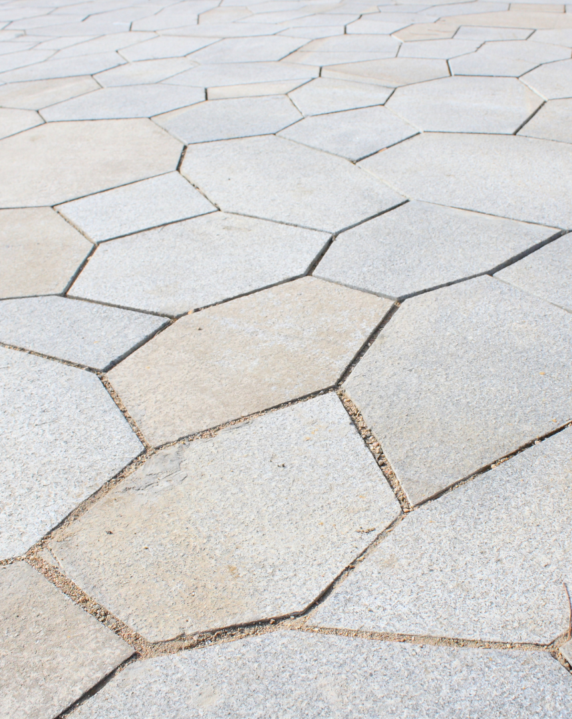
Natursteine, bei deren Gewinnung gegen die Menschenrechte verstoßen wurde
Natursteine und Pflastersteine aus Ländern des Globalen Südens (siehe DAC-Liste), die nicht in Übereinstimmung mit den ILO-Kernarbeitsnormen produziert wurden.
DAC-Liste: https://www.oecd.org/en/topics/sub-issues/oda-eligibility-and-conditions/dac-list-of-oda-recipients.html
Bildquelle: Canva

Slide 16
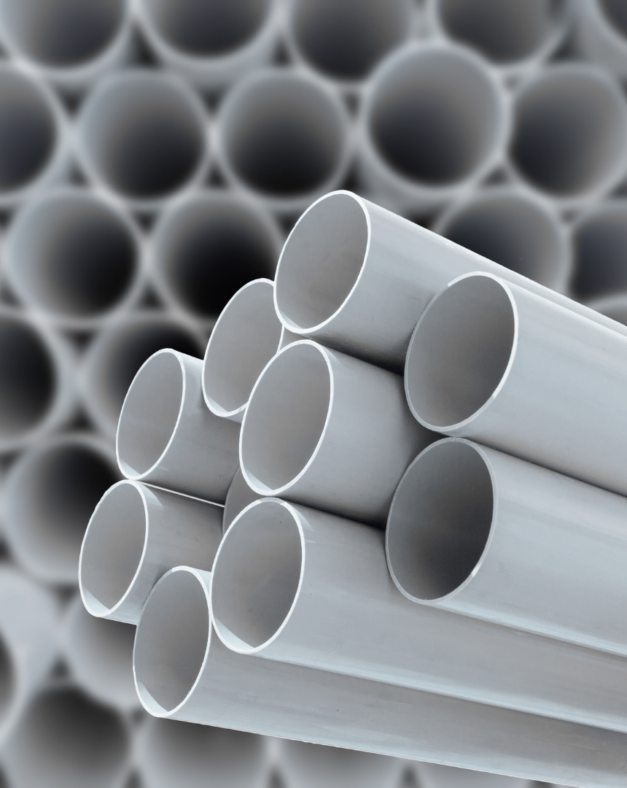
PVC
Produkte aus PVC (auch bekannt als Polyvinylchlorid oder einfach Vinyl) sollten vermieden werden. Wird PVC verbrannt – sei es in Abfallanlagen oder durch unkontrolliertes Verbrennen –, können hochgiftige Dioxine freigesetzt werden. Dioxine gehören zu den gefährlichsten Umweltgiften und stellen ernsthafte Gesundheitsrisiken für den Menschen dar.
Bildquelle: Canva

Slide 17
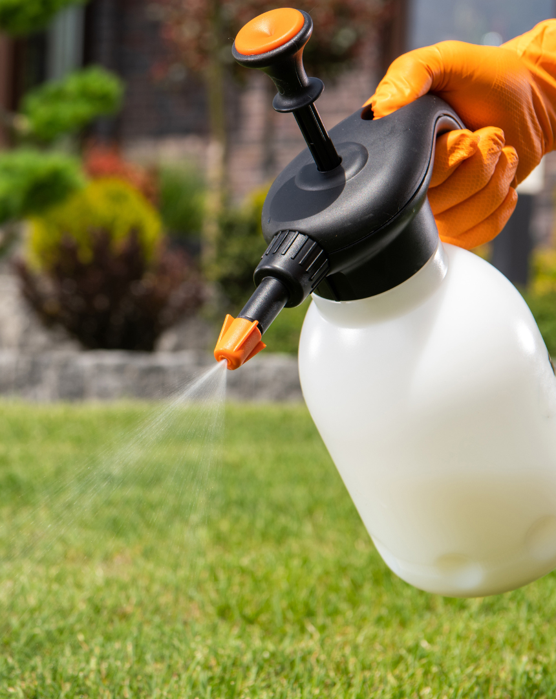
Pestizide
Pestizide (Herbizide, Fungizide, Insektizide) für öffentliche Grün- und Erholungsflächen.
Bildquelle: Canva

Slide 18
Ausnahmen
Ausnahmen von dieser Negativliste sind möglich, sollten aber begründet werden.

Slide 19
Kontakt
Wenn Sie beabsichtigen, diese Negativliste – oder eine angepasste Version davon – in Ihrer Gemeinde zu verwenden, dann tragen Sie hier bitte die Ansprechperson für die nachhaltige Beschaffung in Ihrer Gemeinde ein.

